Slide 1


Биологический турнир
«Заседание знатоков»

Slide 2
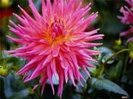
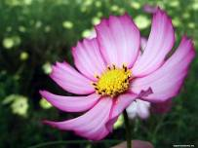
Цель
1.Развивать быстроту реакции, сообразительность, находчивость, логическое мышление.
2.Воспитание творческих способностей, чувства юмора, умения веселиться, прислушиваться к мнению товарищей по команде, быть выдержанным.
3. Воспитывать бережное отношение к окружающему миру.

Slide 3
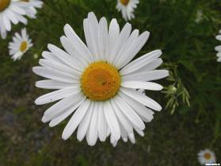
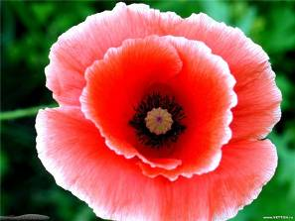


В конкурсе участвует команды.

Slide 4

1 конкурс
Представление команд

Slide 5

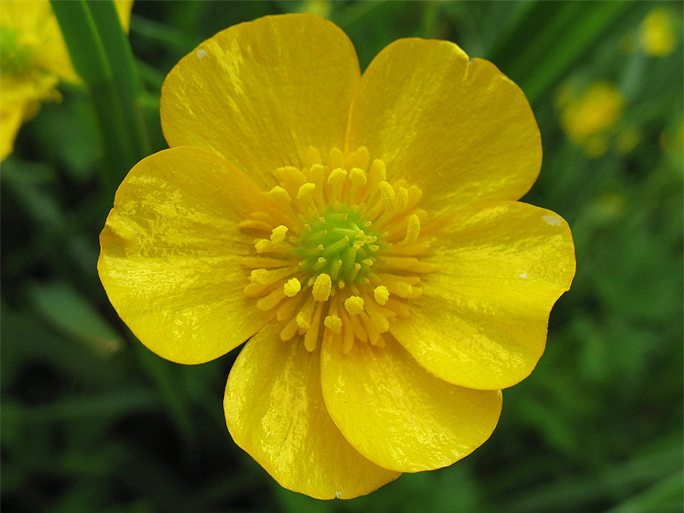
Команды.

Slide 6
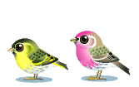
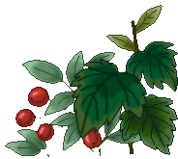
2 конкурс
Шуточная экспресс – викторина.

Slide 7
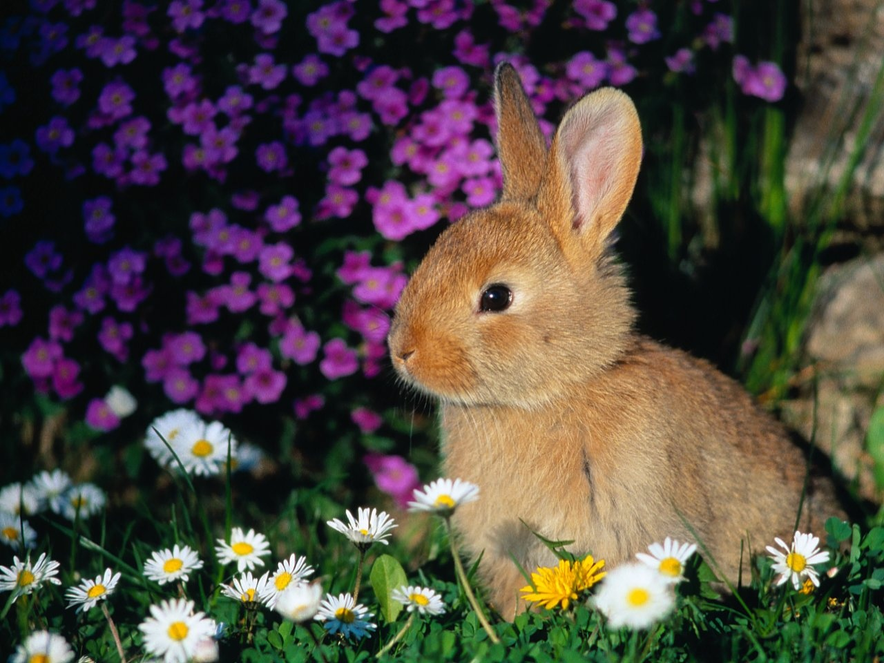
◘ Его хвостик летом серый, а зимой белый.

Slide 8
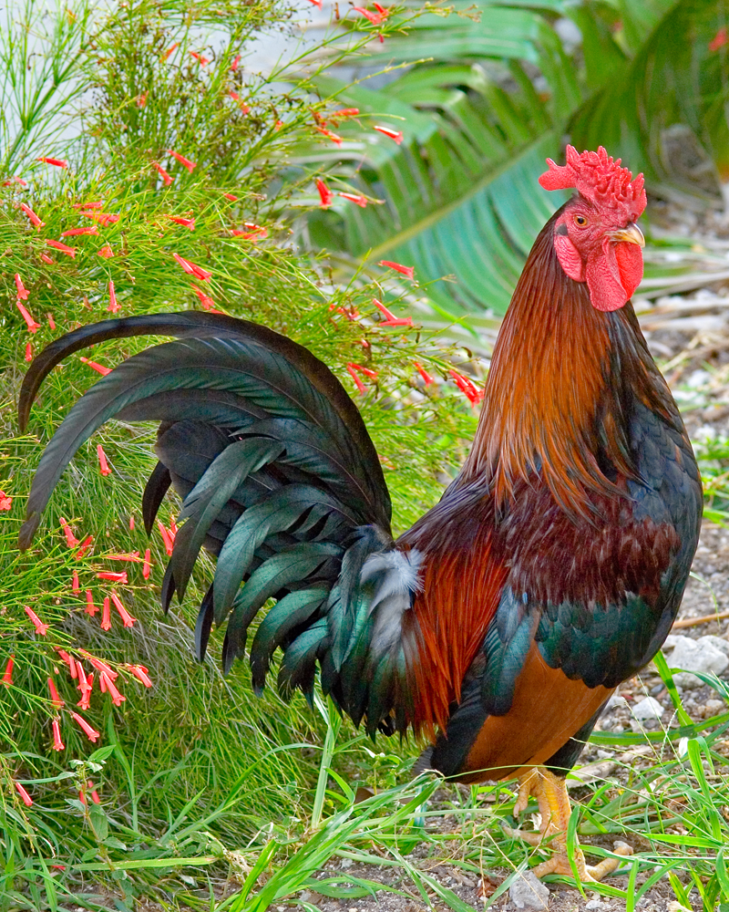
◘ Сапоги со шпорами, хвост с узорами.

Slide 9
Что можно приготовить , но нельзя съесть?

Slide 10
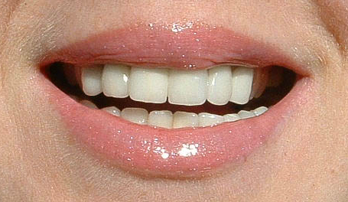
За чем во рту язык?

Slide 11
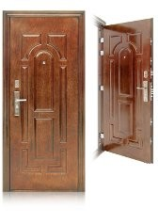
За что ученика выгоняют из класса?

Slide 12

На каких полях не растет трава?

Slide 13
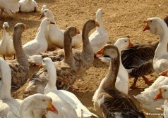
На каком базаре самый большой шум?

Slide 14
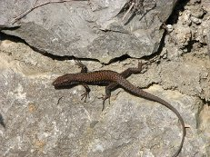
◘ Она не боится потерять хвост, потому что обязательно вырастет новый.

Slide 15
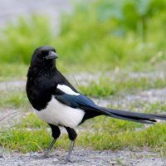
◘ Эта птица на своём хвосте разносит новости по лесу.

Slide 16
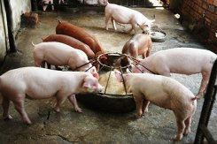
Нос пятачком, хвостик крючком?

Slide 17

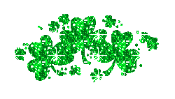
Если 5 кошек ловят 5 мышей за 5 минут, то сколько времени нужно 1 кошке, чтобы поймать 1 мышку?
(5минут)

Slide 18
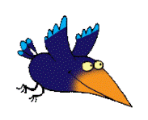

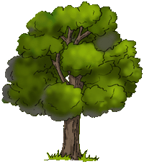
На какое дерево садится ворона во время проливного дождя?
На мокрое

Slide 19
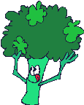
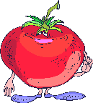
3 конкурс
Что это?

Slide 20
Вишня-
Рис-
Миндаль-
Лук-
Хурма-
Огурец-
Пшено-
Петух-
Подберезовик- карась-

Slide 21


Давайте проверим.
Вишня- ягода
Рис- крупа
Миндаль- орех
Лук- овощ
Хурма- фрукт
Огурец- овощ
Пшено- крупа
Петух- птица
Подберезовик- гриб
Карась- рыба

Slide 22
4-Конкурс

Slide 23


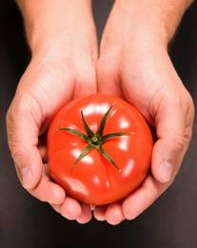

Овощная арифметика.

Slide 24
Нужно быстро и правильно решить задачки.
Для формирования и созревания кабачка требуется 60 дней. Когда можно будет снять первые плоды, если посадить семена кабачка в грунт 1 июня?
На стебле брюссельской капусты расположены листья, в пазухах которых образуются маленькие кочанчики. На пяти стеблях брюссельской капусты 450 кочанчиков. Сколько их на одном стебле брюссельской капусты?

Slide 25
5- конкурс
Цветочный
кроссворд

Slide 26
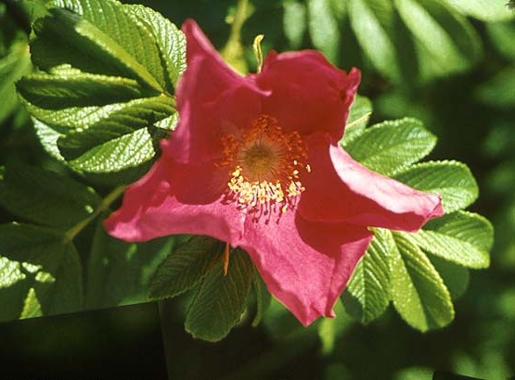
 |  |  |  |  |  | И

Slide 27
 |  |  | М | А | Л | И | Н | А
З | Е | М | Л | Я | Н |  | К | А
 |  |  |  |  | В |  | Ш | Н | Я
 |  |  |  |  | Ш |  | П | О | В | Н | И | К

Slide 28
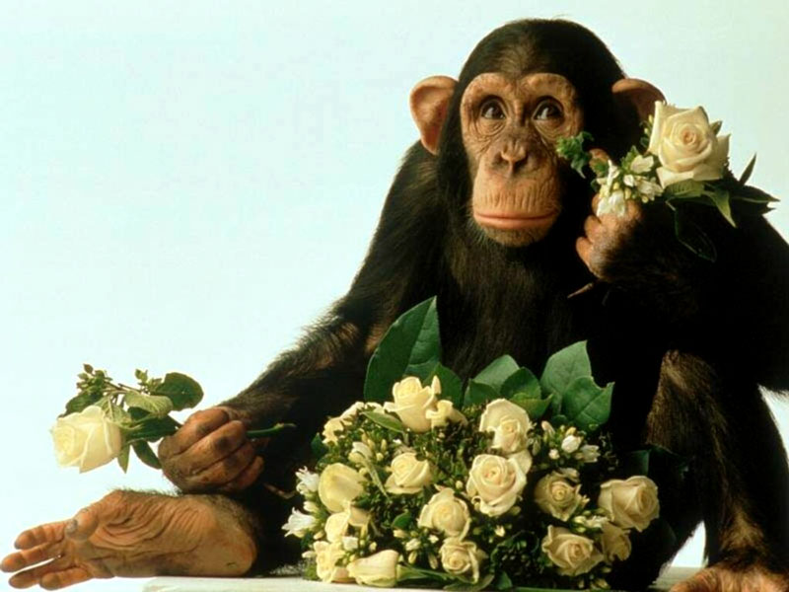

6-конкурс
«Угадай мелодию»

Slide 29
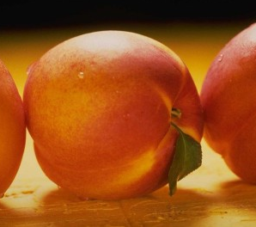
6-конкурс
«Угадай мелодию»

Slide 30

6-конкурс
«Угадай мелодию»

Slide 31
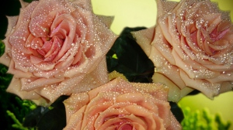
6-конкурс
«Угадай мелодию»

Slide 32
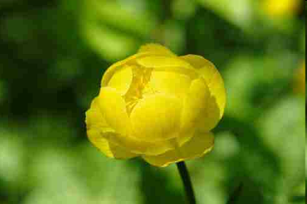
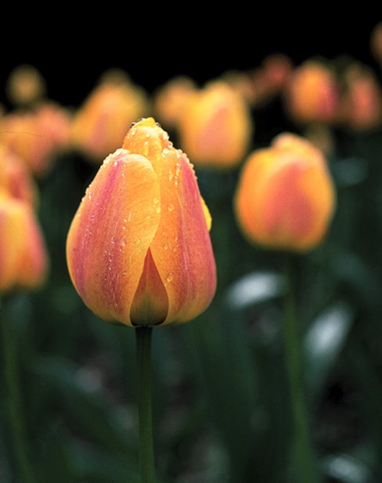
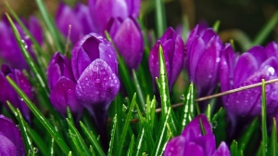
6-конкурс
«Угадай мелодию»

Slide 33
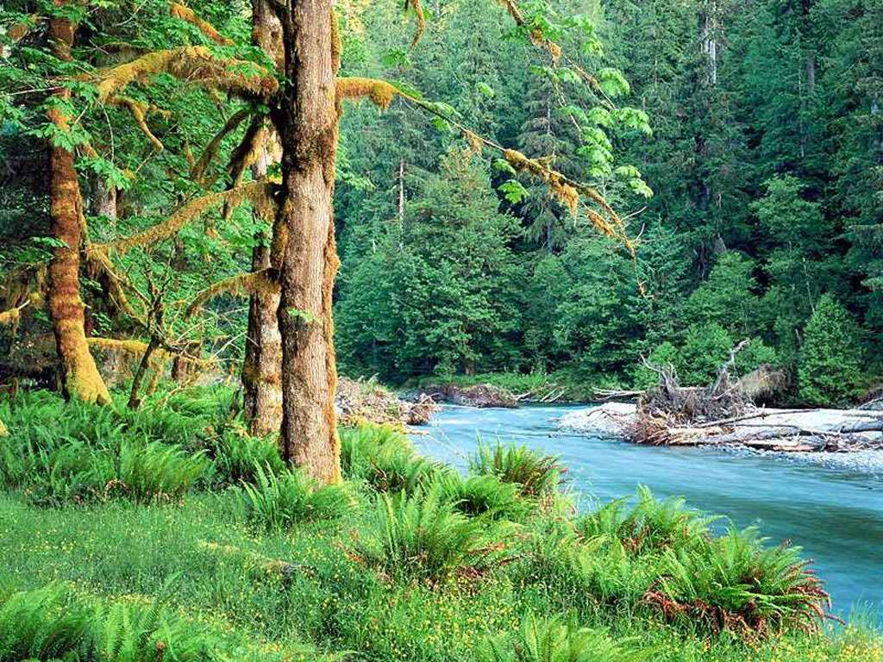
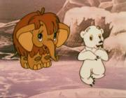
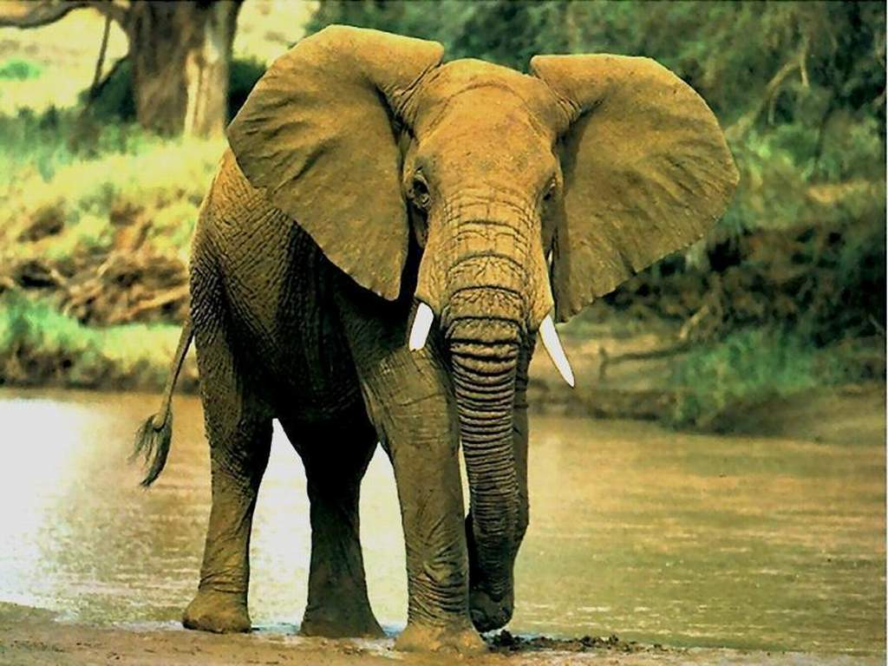
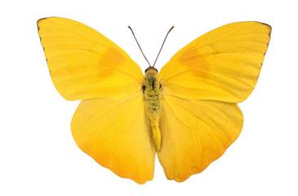

Slide 34
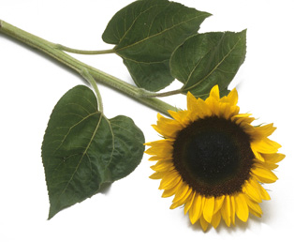
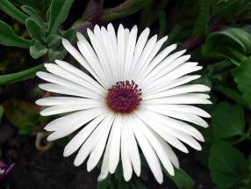
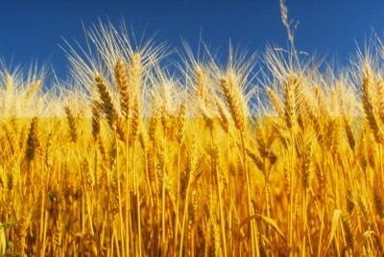

Slide 35
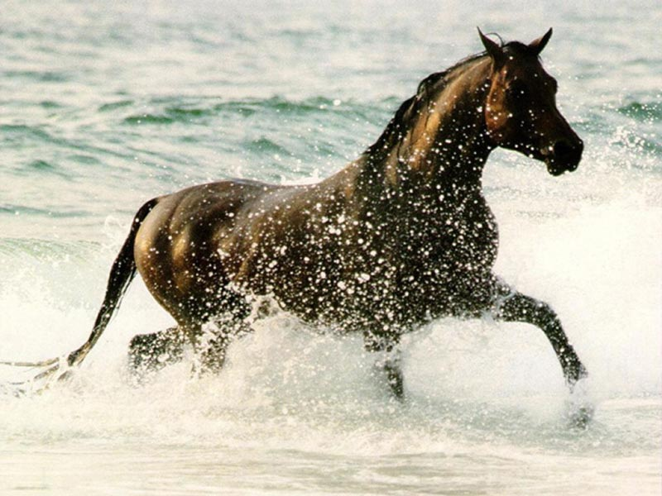
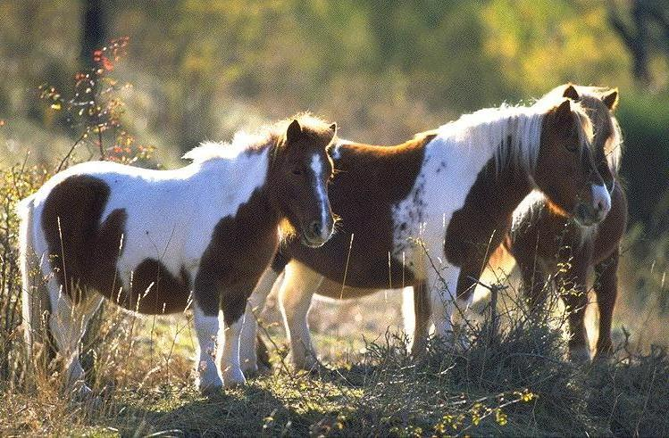
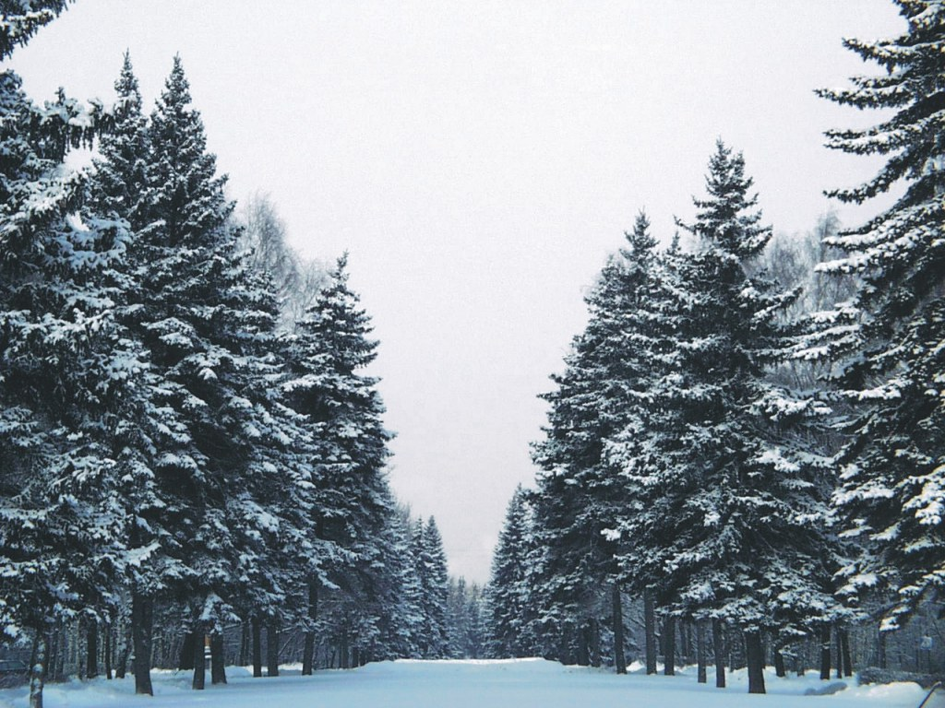

Slide 36

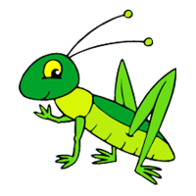
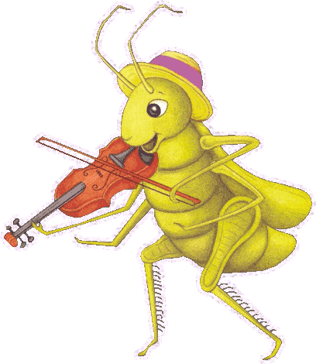



Slide 37
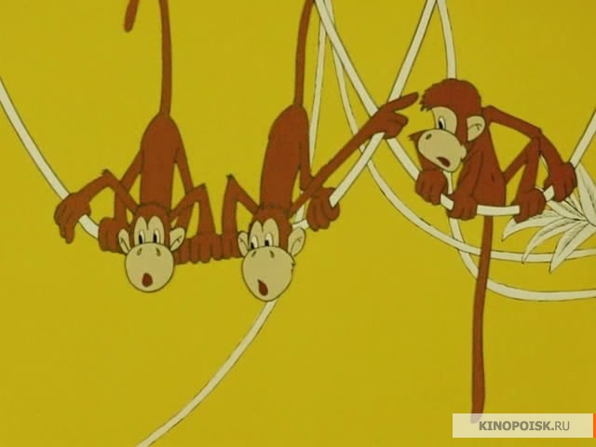
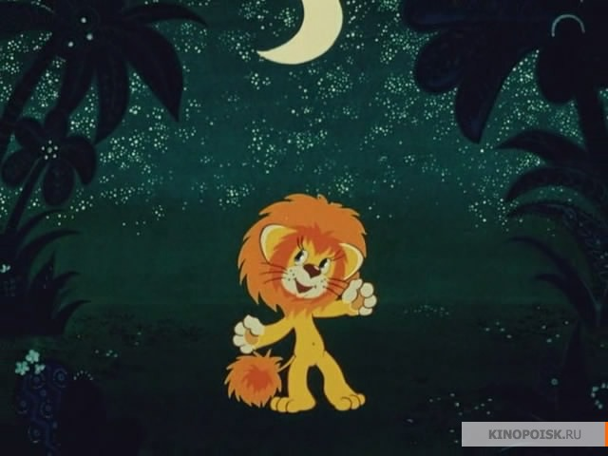

Slide 38
?
!
?
!
!
7 конкурс
?
?
!
?
!

Slide 39

По описанию определить что это за животное.

Slide 40
Что это за животное?
1.Это животное питается рыбой и животными, предпочитает гнилое мясо. Когда падаль разложится, тогда он ее ест.
Самое осторожное и трусливое животное. Не отличается агрессивным характером.
Может утащить в воду любого животного или человека. Из его кожи делают сумочки.

Slide 41
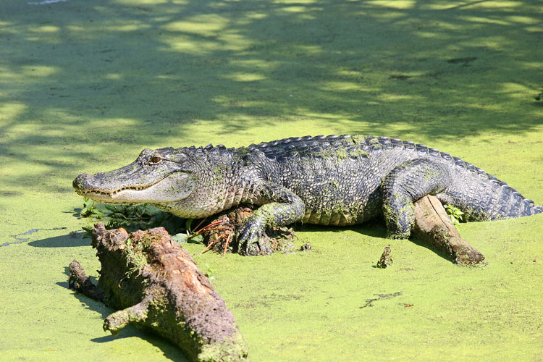
Что это за животное?

Slide 42
Что это за животное?
Встречаются он массой до 750 кг, при длине тела 2,5 метра. Населяет лесные районы, отчасти безлесные горы и плоскогорья. Хорошо лазает по деревьям.
Питается преимущественно ягодами, плодами, орехами, зелеными растениями, насекомыми, их личинками.
На зиму впадает в зимнюю спячку.

Slide 43
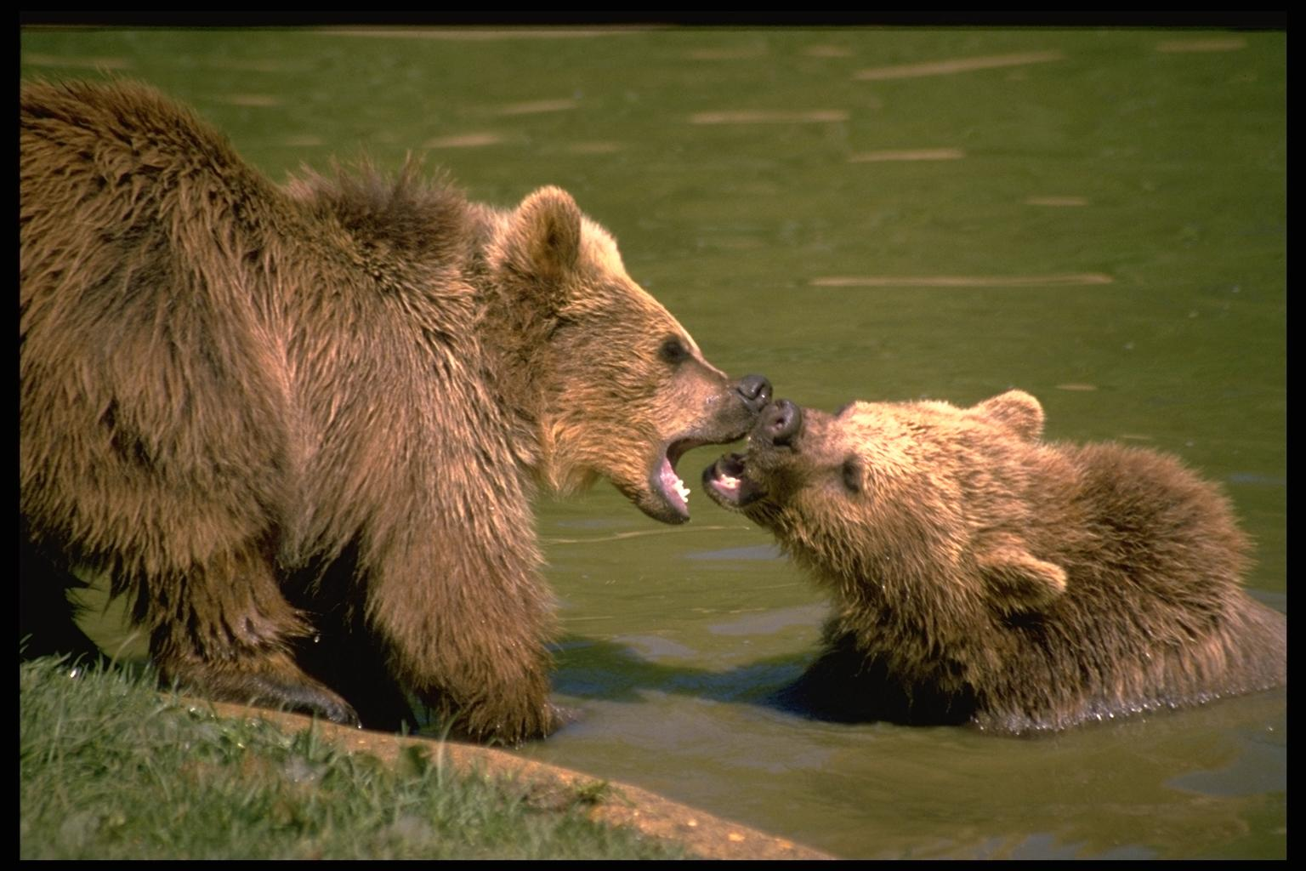
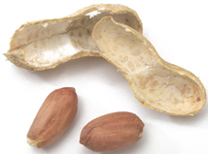

Slide 44
Физминутка

Slide 45
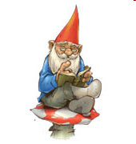
8 –конкурс
Капитанов

Slide 46
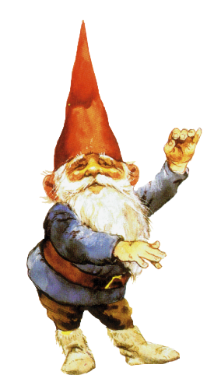
"Чёрный ящик» игра со зрителями.
( загадочный предмет в черном ящике)
Этот предмет был изобретен в Японии в 1185 году, использовался для обязательного аксессуара на официальных церемониях. Сделал он из бамбука, дерева или другого материала и одной шпильки. Обклеивали его бумагой или материалом. Очень компактен, эффективен в развернутом виде. Используется в танце и называется майоги.

Slide 47
9 –конкурс
«Кто лишний»

Slide 48
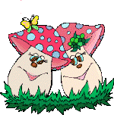
«Кто лишний»
Белый гриб-подберезовик-подосиновик- мухомор.
Береза-клен- сосна-осина.
Динозавр- бегемот-крокодил-слон.
Корова-индюк- лошадь-баран.
Шимпанзе- орангутанг-горилла-панда.
Налим-карась -крот-пескарь.
Кошка-заяц- волк-рысь.
Курица- утка- утконос- гусь.
Роза- ландыш- тюльпан- дуб.
Яблоко-огурец- помидор-перец.

Slide 49
Давайте проверим.
Белый гриб-подберезовик-подосиновик- мухомор.
Береза-клен- сосна-осина.
Динозавр- бегемот-крокодил-слон.
Корова-индюк- лошадь-баран.
Шимпанзе- орангутанг-горилла-панда.
Налим-карась -крот-пескарь.
Кошка-заяц- волк-рысь.
Курица- утка- утконос- гусь.
Роза- ландыш- тюльпан- дуб.
Яблоко-огурец- помидор-перец.

Slide 50
Шуточная викторина с болельщиками.
Петух снес яйцо, кому достанется оно?
Каким гребнем голову не расчешешь?
Может ли страус назвать себя птицей?
Кто родился с бородой?
Что ест зимой жаба?
Какая птица разоряет гнезда мелких птиц?
Какая птица не умеет летать?

Slide 51
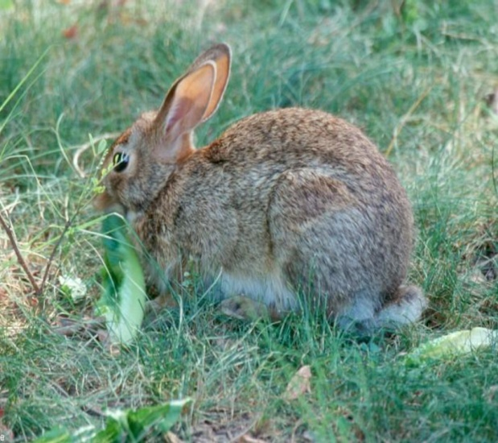
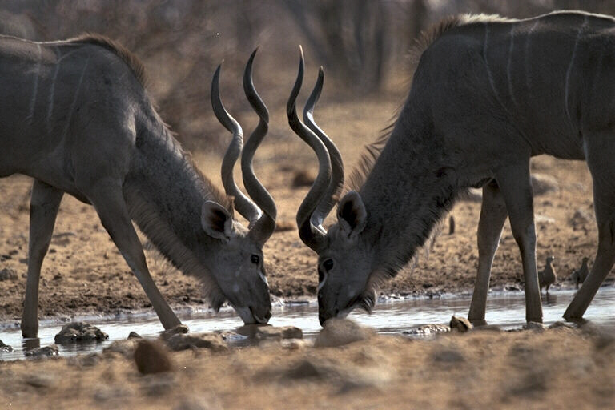
10 –конкурс
«Домашнее задание»

Slide 52
Спасибо за внимание!

